Slide 1

UBND PHƯỜNG HƯNG ĐẠO
TRƯỜNG TIỂU HỌC ĐA PHÚC
Môn : Tiếng Việt
Bài 77: oai uê uy (Tiết 1)
Giáo viên thực hiện: Nguyễn Thị Thuỷ

Slide 2








Slide 3









Notes:
Thiết kế: Hương Thảo – Zalo 0972.115.126

Slide 4






Notes:
Thiết kế: Hương Thảo – Zalo 0972.115.126

Slide 5



Đọc to:
oan, oăn
oat, oăt
Notes:
Thiết kế: Hương Thảo – Zalo 0972.115.126

Slide 6
Đọc to
hoa xoan
Notes:
Thiết kế: Hương Thảo – Zalo 0972.115.126

Slide 7
Đọc to:
tóc xoăn

Slide 8
Đọc to:
nhanh thoăn thoắt
Notes:
Thiết kế: Hương Thảo – Zalo 0972.115.126

Slide 9
Đọc to câu sau:
Trong vườn, cây xoan và cây khế đã trổ hoa hàng loạt. Vườn cây ngập tràn sắc tím.
Notes:
Thiết kế: Hương Thảo – Zalo 0972.115.126

Slide 10










Bài 77
oai uê uy
Notes:
Thiết kế: Hương Thảo – Zalo 0972115126. Các nick khác đều là giả mạo, ăn cắp chất xám

Slide 11



Slide 12
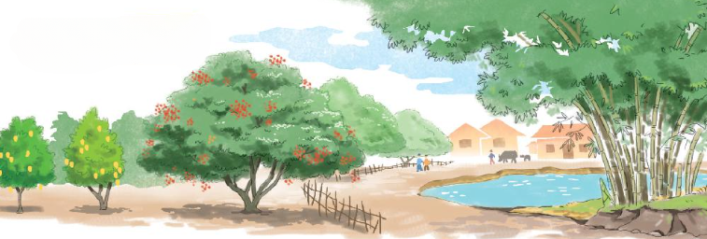
Nhận biết
1
Quê ngoai của Hà có luy tre xanh, có cây trái xum xuê.
.
͂

Slide 13
Đọc
2
oai
uê
uy
ng
oai
.
ngoai

Slide 14
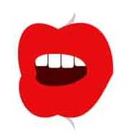
So sánh cách đọc:
oai
uê
uy
Notes:
Khi đọc các vần này, môi chúng ta đều tròn lại.

Slide 15
oai
oai
oai
khoai
ngoái
ngoại
uê
uê
uê
huệ
thuế
tuế
uy
uy
uy
huy
luỹ
thuỷ

Slide 16
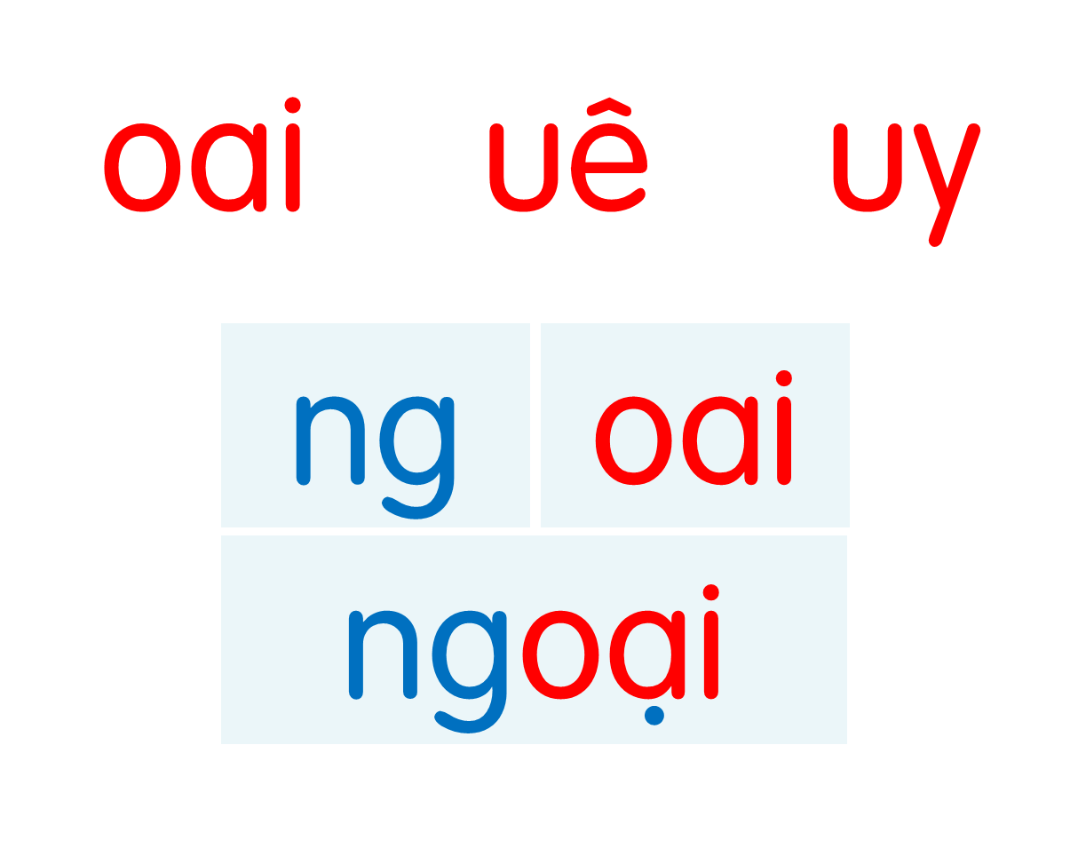
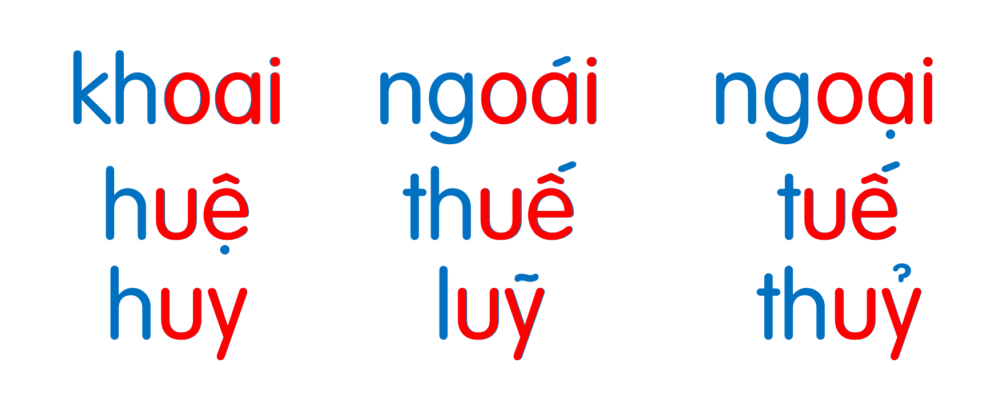
Notes:
Ôn lại

Slide 17
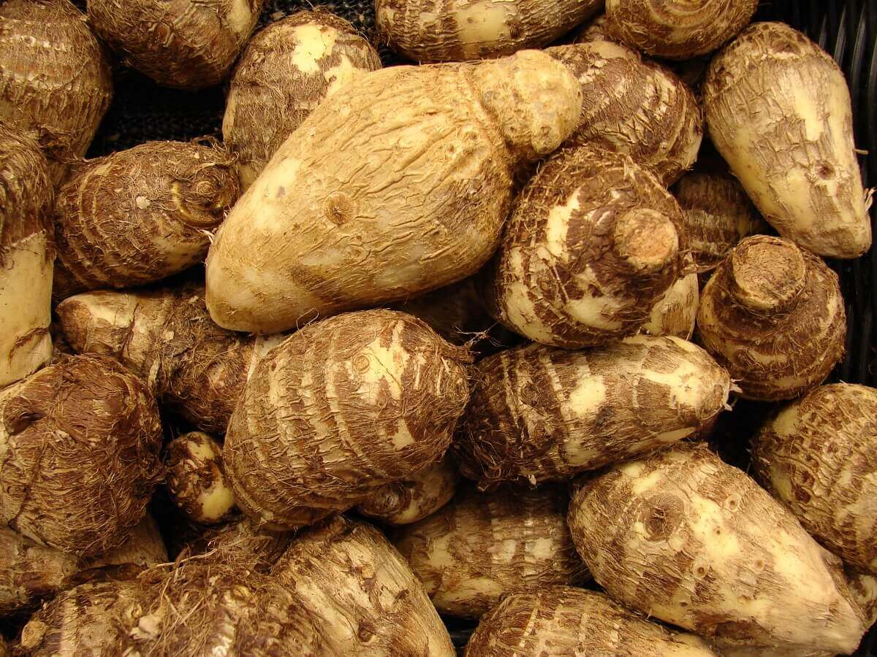
khoai sọ
oai

Slide 18
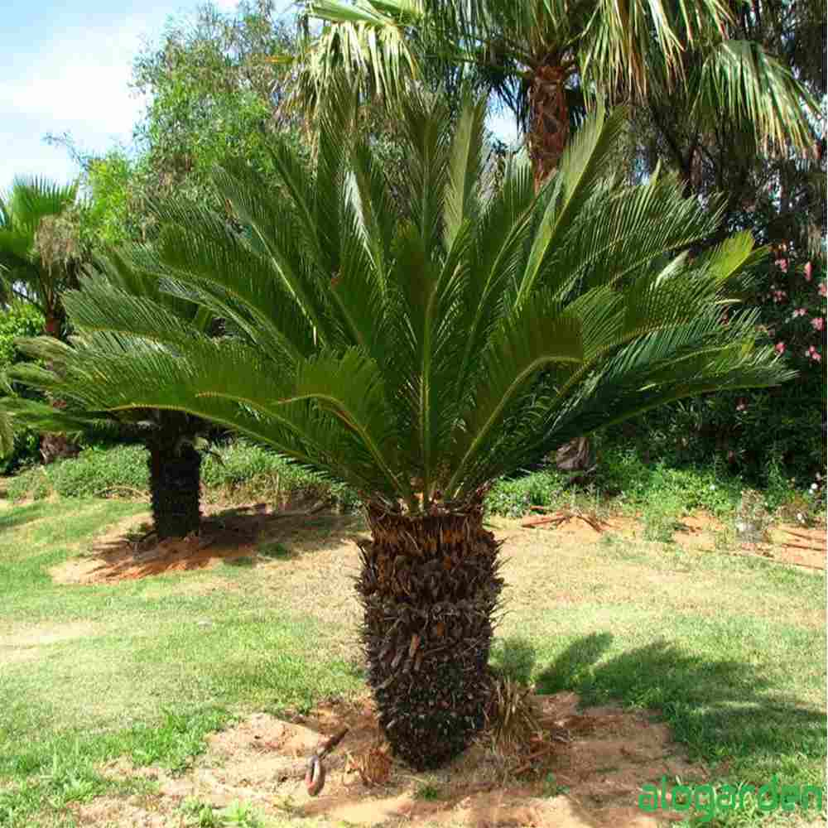
uê
vạn tuế

Slide 19

tàu thuỷ
uy

Slide 20

khoai sọ
vạn tuế
tàu thuỷ

Slide 21
khoai
ngoái
ngoại
huệ
thuế
tuế
huy
luỹ
thuỷ
khoai sọ
vạn tuế
tàu thuỷ
Notes:
Ôn lại

Slide 22







